Slide 1
Презентація з історії України з теми: ”Розвиток образотворчого мистецтва в середині 1960-х – початок 1980-х років” учениці 7(11)Б класу Бургелі Наталії

Slide 2
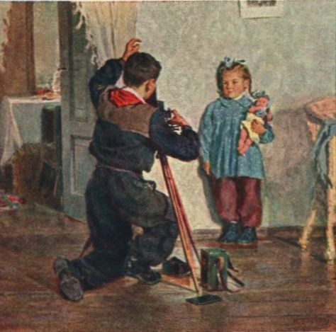
В українському живописі цього періоду продовжували панувати історико-революційна, патріотична і "виробнича" теми, але поруч з цим все більшого поширення набували образи сучасника, природи у М. Божія
Медсестра
Таня, не моргай!

Slide 3
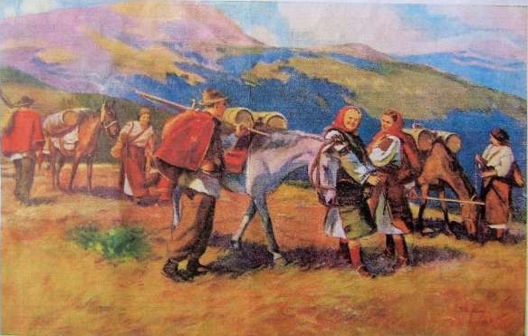
І. Бокшая 1)Синевірські полонини 2) Зустріч на полонині

Slide 4
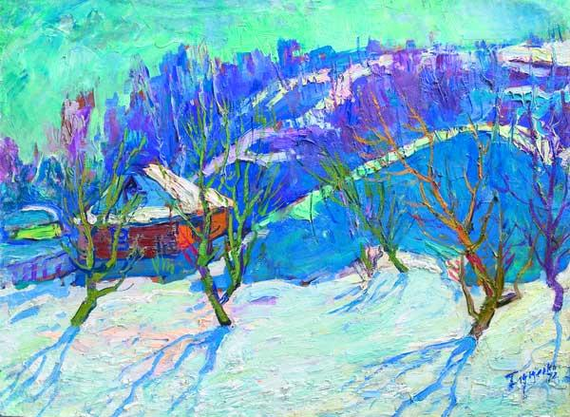
М. Глущенко 1)Березневий ранок 2)Зима

Slide 5
К. Трохименко 1)Т.Шевченко в Каневі 2)Катерина 3)Над великим шляхом

Slide 6
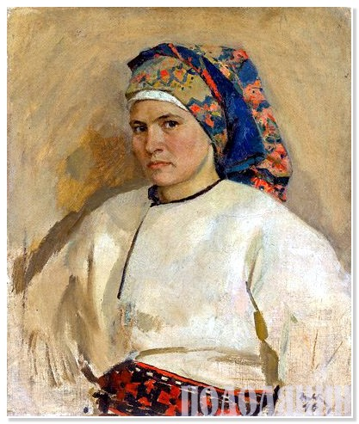
Т. Яблонська 1) На лісовій галявині 2) Автопортрет

Slide 7
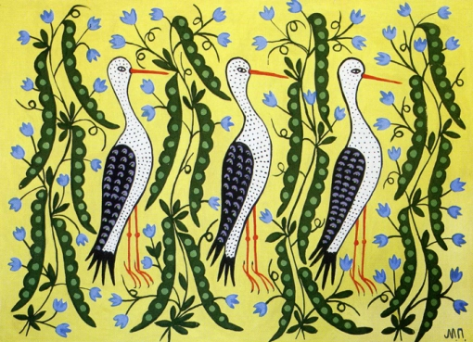
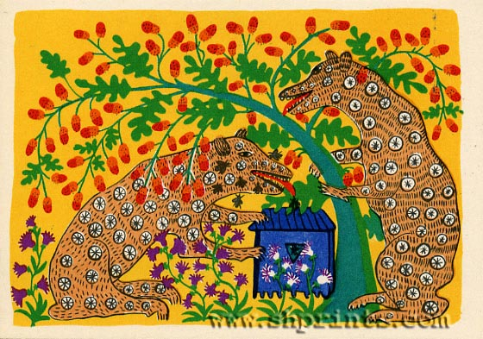
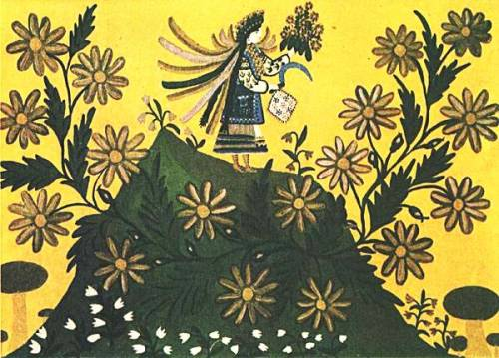
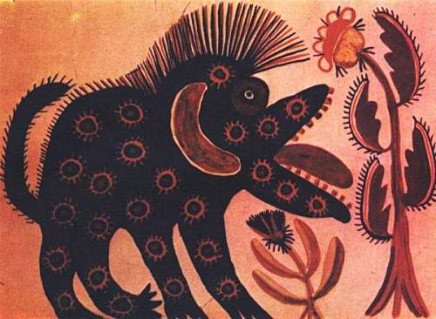
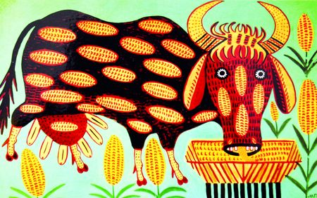
М.Приймаченко 1)Звір гуляє 2)Три буслики у горосі живуть у нас і досі... 3)Захотілося ведмедикам меду 4)Корова отака дасть 5000 літрів молока 5)Дівчина-українка 6)Чорний звір

Slide 8
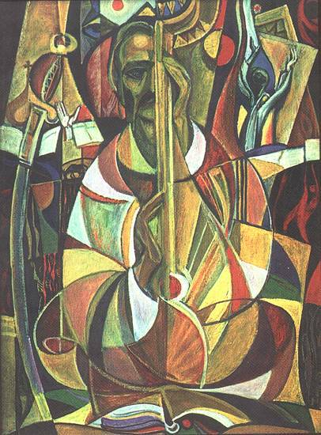
1)Родина 2)Козак Мамай
О.Заливаха

Slide 9
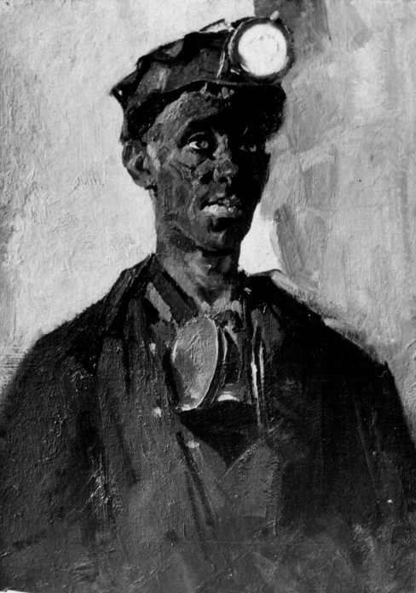
А. Горська
1)Автопортрет з сином
2)Василь Кривець

